Slide 1
e-teaching.ir
تحلیل و طراحی پُل با کمک نرم افزار
CSI BRIDGE
مدرس: مهندس عقیل عسکـری
Askarisazeh@yahoo.com

Slide 2
C S I ?
Computer and
Structure
Institute
نرم افزارهای شناخته شده این انسیتو
ETABS
BRIDGE
SAFE
PERFORM3D
SAP2000
SECTION DESIGNER

Slide 3
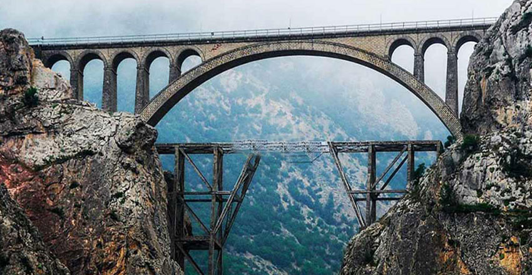
عوامل مؤثر در انتخاب نوع پل
1- محل احداث پل
پل ورسک مازندران

Slide 4
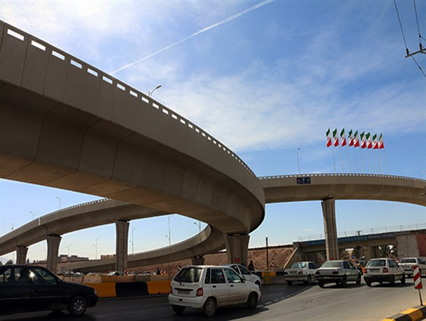
عوامل مؤثر در انتخاب نوع پل
1- محل احداث پل
پل شهید بادپا کرمان

Slide 5
عوامل مؤثر در انتخاب نوع پل
1- محل احداث پل
پل گلدن گیت سانفرانسیسکو

Slide 6
عوامل مؤثر در انتخاب نوع پل
2- کاربری پل
پل صلح آلبرتا کانادا
کاربری: پیاده، دوچرخه

Slide 7
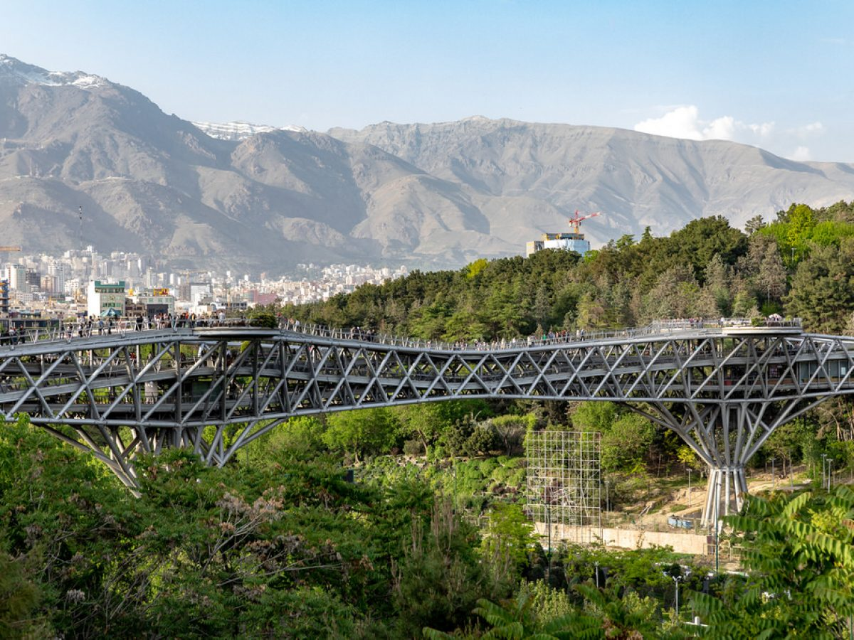
عوامل مؤثر در انتخاب نوع پل
2- کاربری پل
پل طبیعت تهران
کاربری: پیاده رو

Slide 8
عوامل مؤثر در انتخاب نوع پل
2- کاربری پل
پل گلدن گیت سانفرانسیسکو
کاربری: عبور وسایل نقلیه

Slide 9
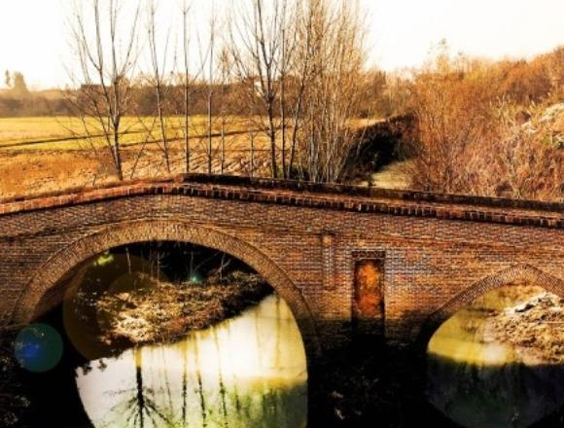
عوامل مؤثر در انتخاب نوع پل
3- نوع مصالح مصرفی
پل آجــری جویبـار

Slide 10
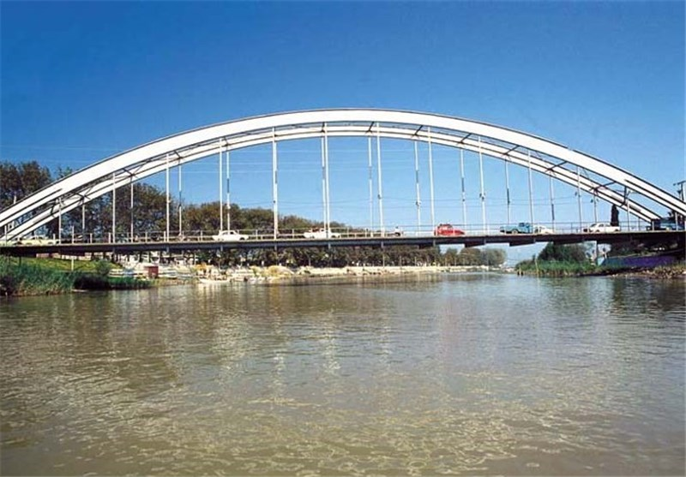
عوامل مؤثر در انتخاب نوع پل
3- نوع مصالح مصرفی
پل فلزی بابلسر

Slide 11
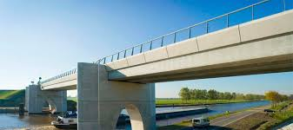
عوامل مؤثر در انتخاب نوع پل
3- نوع مصالح مصرفی
پل بتنی

Slide 12
عوامل مؤثر در انتخاب نوع پل
3- اقتصـاد پل
4- زیبایی
5- امکانات اجرایی
6- شرایط زمین
7- عوامل خاص

Slide 13
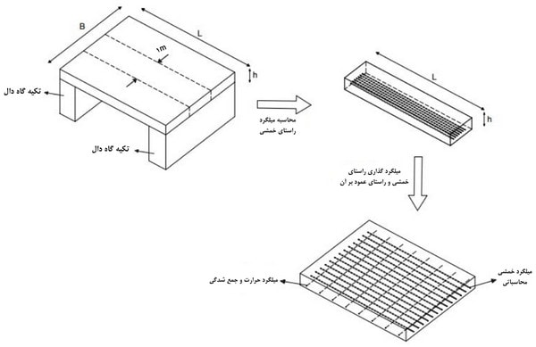
انواع پـل از لحاظ سیستم سازه ای
1- تخت یا صفحه ای

Slide 14
انواع پـل از لحاظ سیستم سازه ای
1- تخت یا صفحه ای
این پل ها برای دهانه های 8 تا 100 متر به کار می روند.
این پل ها در حقیقت نوعی دال می باشند که معمولا به صورت بتن آرمه اجرا می شوند.
پل تخت یا صفحه ای به روش های مختلفی مثل:
دهانه ساده، دهانه ممتد، قاب صلب، کنسوب مفصل دار، کنسول دوبله و ...
اجرا می گردند.
شاید بتوان گفت در حال حاضر صرفه این پل ها در اجرای آبراه های جاده ای است.

Slide 15
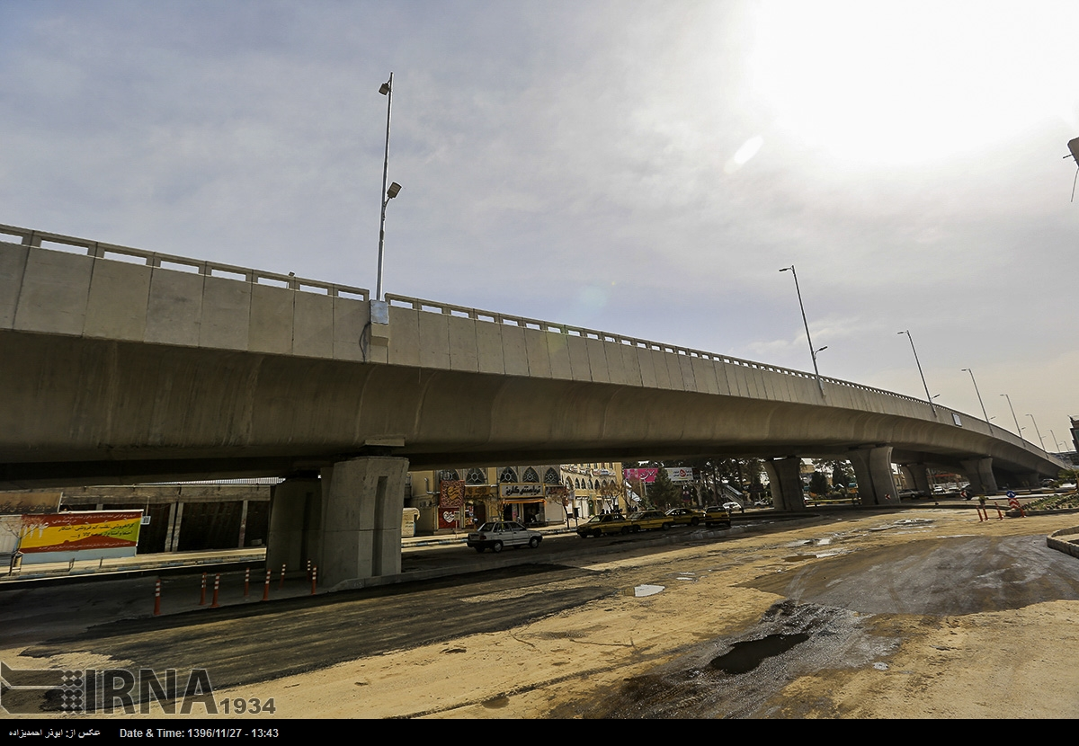
انواع پـل از لحاظ سیستم سازه ای
2- پل تیر و شاه تیر

Slide 16
انواع پـل از لحاظ سیستم سازه ای
2- پل تیر و شاه تیر
این پل ها تقریبا مانند ساختمان های اسکلتی هستند.
بار از دالِ اجرا شده(عرشه) به تیرها، سپس به ستون و از ستون به فونداسیون و زمین منتقل می شود.

Slide 17
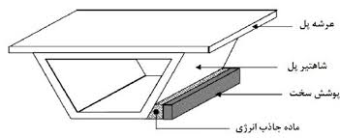
انواع پـل از لحاظ سیستم سازه ای
2- پل تیر و شاه تیر
جدیدا از مقاطع پیش ساخته ای استفاده می شود که در آنها ترکیب دال و تیر وجود دارد.
همچنین نحوه اتصال این مقاطع به صورت پیش تنیده می باشد.

Slide 18
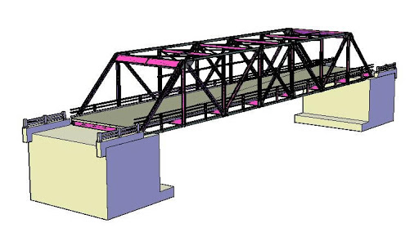
انواع پـل از لحاظ سیستم سازه ای
3- پل خرپایی

Slide 19
انواع پـل از لحاظ سیستم سازه ای
3- پل خرپایی
این پل ها از طریق سیستم خرپا انتقال بار را انجام داده و به دلیل اینکه در خرپاها نیرو به صورت فشاری و کششی تسیم می شود معمولاً از فولاد در ساخت آنها استفاده می شود.

Slide 20
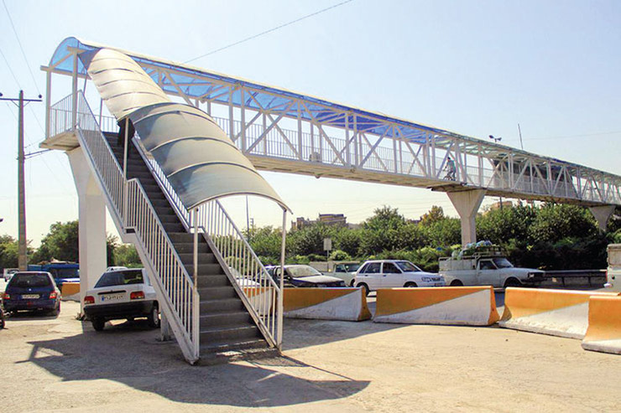
انواع پـل از لحاظ سیستم سازه ای
3- پل خرپایی
از لحاظ اقتصادی این پل ها برای استفاده برای عابر پیاده بسیار به صرفه هستند.

Slide 21
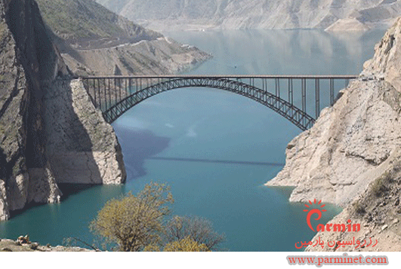
انواع پـل از لحاظ سیستم سازه ای
4- پل قوسی

Slide 22
انواع پـل از لحاظ سیستم سازه ای
4- پل قوسی
این پل ها از لحاظ اجرا و اقتصادی از قدیم تایید شده اند. اما در صورتی صرفه اقتصادی همچنان وجود دارد که شرایط فونداسیون مساعد باشد.
قوس ها همانطور که در شکل قبل نشان داده شد معمولاً طوری اجرا می شوند که تقریبا نیروی فشاری، حاکم بر سیستم شود.
به همین دلیل است که بهترین مصالح برای این نوع پل مصالح غیر فولادی مثل بتن، آجر، . . . می باشد.
در صورتی که بخواهیم این نوع پل را فلزی اجرا کنیم بهتر است که از خرپا در آن استفاده کنیم.

Slide 23
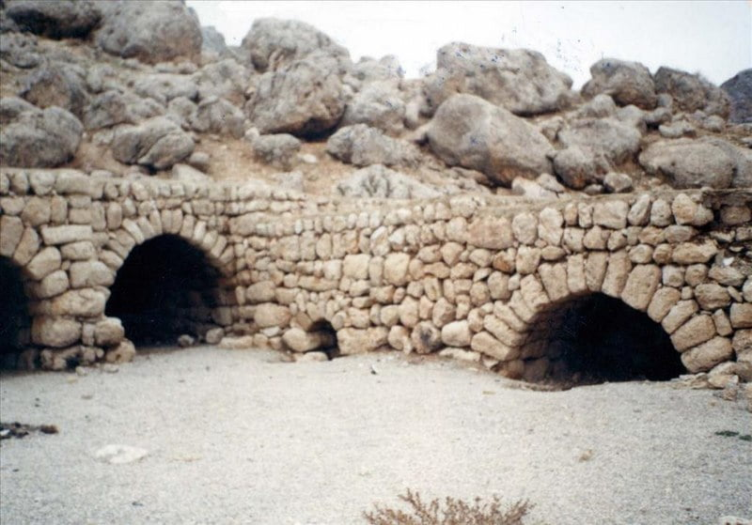
انواع پـل از لحاظ سیستم سازه ای
4- پل قوسی
این نوع پل هم انواع مختلفی دارد از جمله:
پل قوسی با جان پر

Slide 24
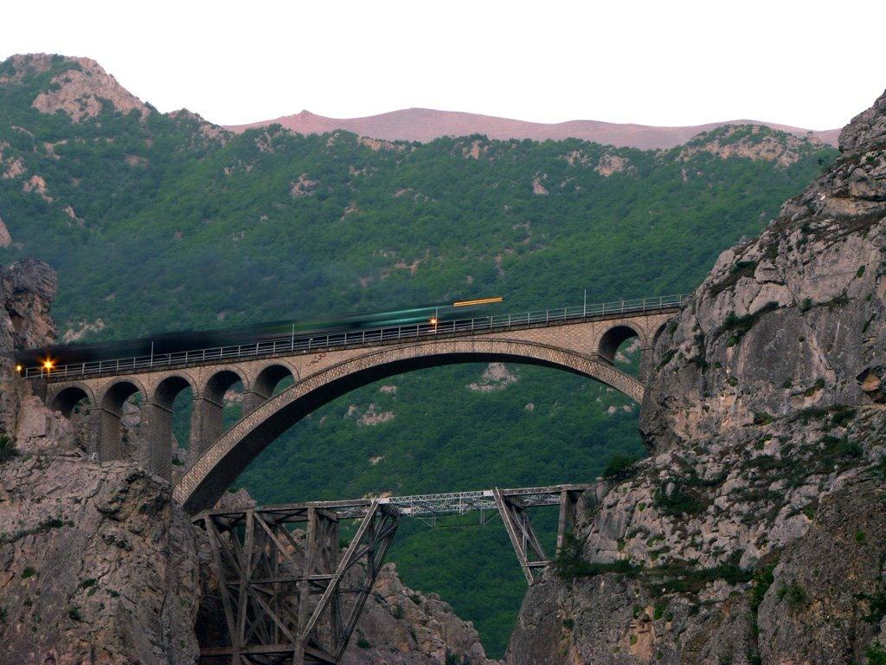
انواع پـل از لحاظ سیستم سازه ای
4- پل قوسی
این نوع پل هم انواع مختلفی دارد از جمله:
پل قوسی با جان باز

Slide 25
انواع پـل از لحاظ سیستم سازه ای
4- پل قوسی
این نوع پل هم انواع مختلفی دارد از جمله:
پل قوسی کش دار

Slide 26
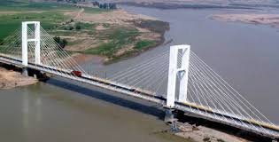
انواع پـل از لحاظ سیستم سازه ای
5- پل تـرکه ای

Slide 27
انواع پـل از لحاظ سیستم سازه ای
5- پل ترکه ای
این پل ها به علت استفاده کم از فونداسیون از لحاظ اقتصادی توجیه خوبی در دهانه های بلند دارند.
همچنین مزایای دیگر این پل ها زیبایی آنها و سهولت اجرا می باشد.
محدودیت اقتصادی برای استفاده از این پل ها دهانه های 180 تا 480 متر می باشد.

Slide 28
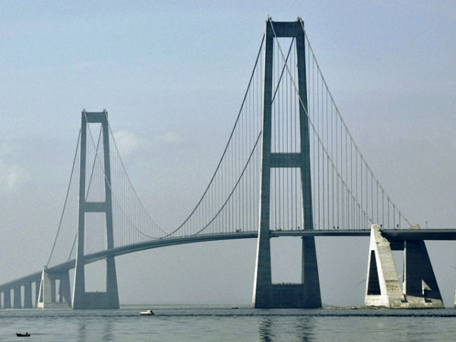
انواع پـل از لحاظ سیستم سازه ای
6- پل های کابل معلق

Slide 29
انواع پـل از لحاظ سیستم سازه ای
6- پل های کابل معلق
این پل ها برای دهانه های خیلی بلند اقتصادی است.
بلندترین دهانه اجرا شده در دنیا تا امروز 1700 متر بوده است.

Slide 30
نکتـــــه!
برای کسب اطلاعات از ضوابط ایمنی در پل ها به نشریه 267 س.ب.ب مراجعه کنیــد.

Slide 31
بـارگـذاری پــل ها
انواع بار وارده به پل
1- بارهای دائمی(مُرده)
2- بارهای بهره برداری
3- بارهای وارد بر پیاده رو
4- بار باد
5- بار ناشی از اثرات تغییر دما
6- بار ناشی از اثرات غوطه وری و جریان آب
7- بار ناشی از تغییر شکل های تابع زمان مصالح
8- بار ناشی از نشست و کوتاه شدن پایه ها
9- بار زلزله
10- بارهای ویژه

